Slide 1
可视密码与叠相术
1410548
杨旭东

Slide 2
简介
1994年，由M.Naor和A.Shamir提出，其思想是把要隐藏的密钥信息通过算法隐藏到两个或多个子密钥图片中，每一张图片上都有随机分布的黑点和白点，把所有的图片叠加在一起，则能恢复出原有的信息。

Slide 3
主要特点
恢复秘密图像时不需要任何复杂的计算，直接以人的视觉系统就可以将秘密图像辨识出来。

Slide 4
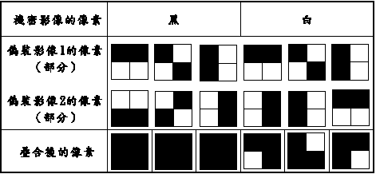
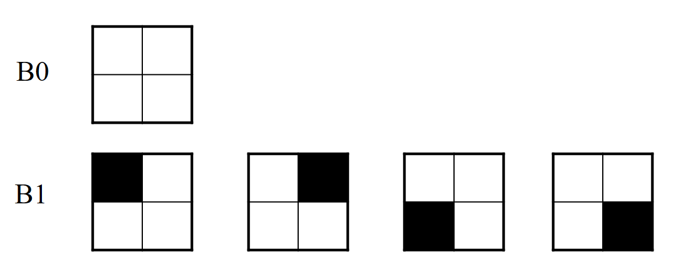
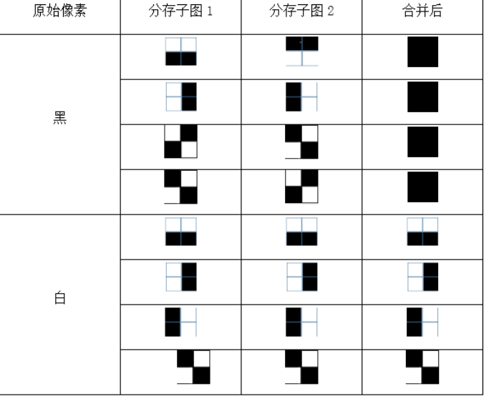
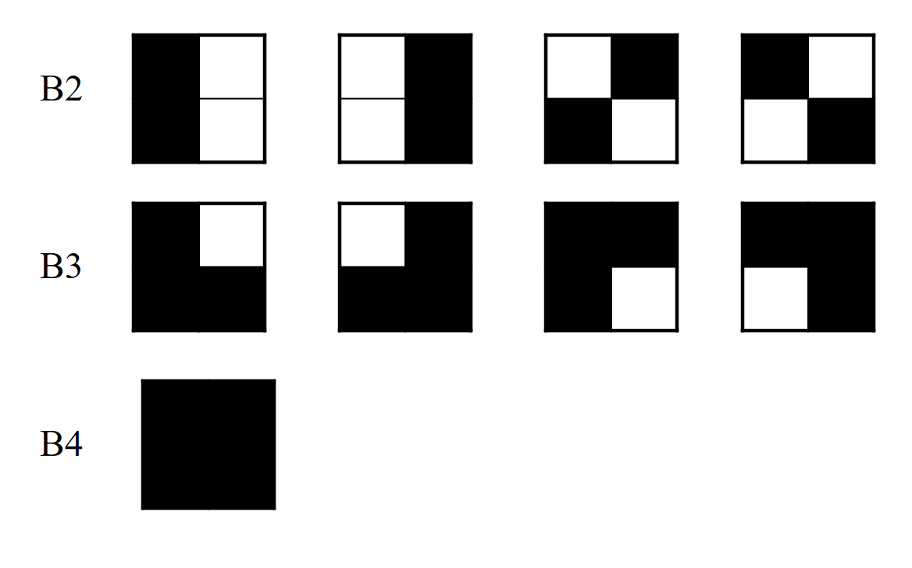
原理一

Slide 5
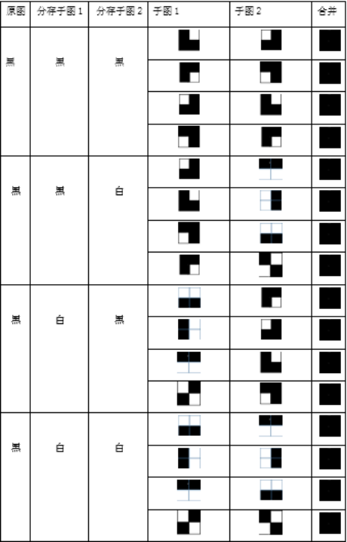
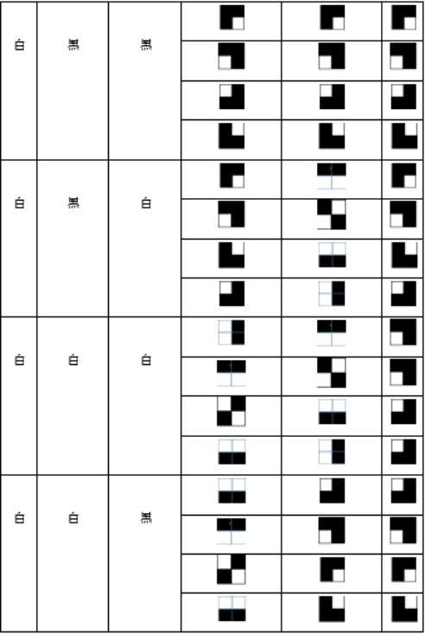
原理二

Slide 6
实现
黑白二值图片——直接实现
灰度图片——利用误差扩散法转换为二值图片——再实现
彩色图片——将RGB三层灰度图片分别利用误差扩散法转换为二值图片——再实现——最终合成为彩色图片

Slide 7
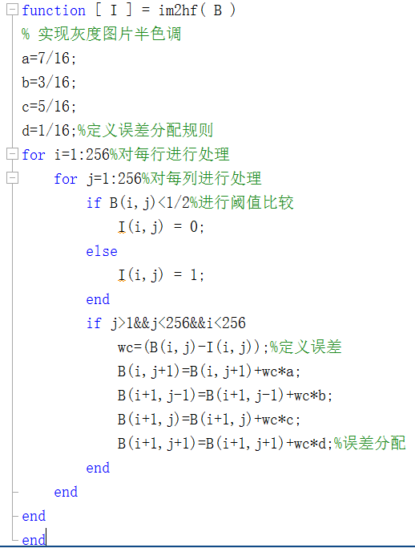
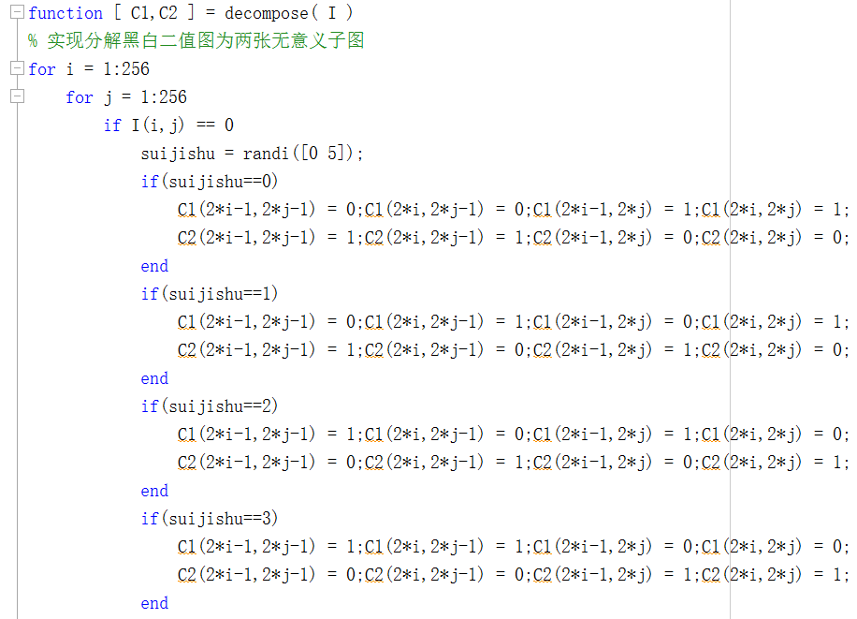
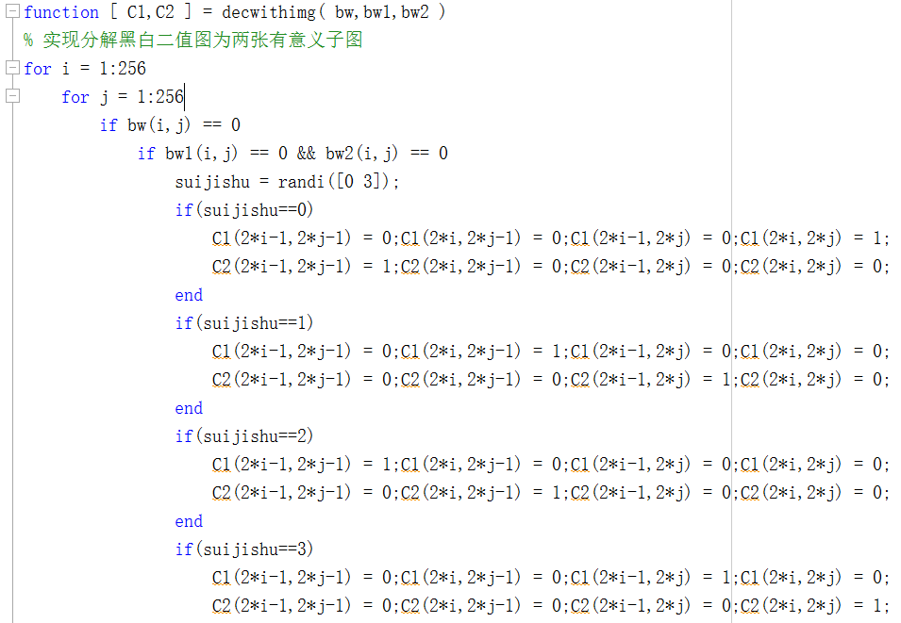
代码局部

Slide 8
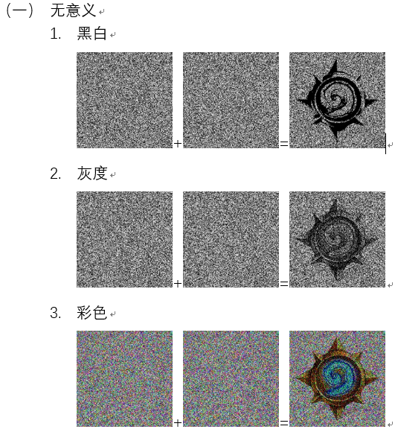
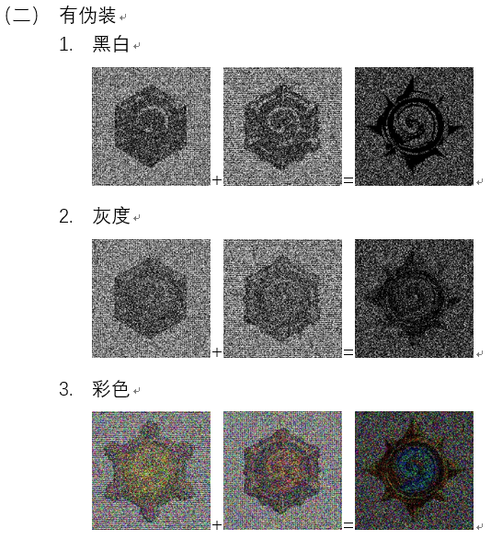
效果

Slide 9
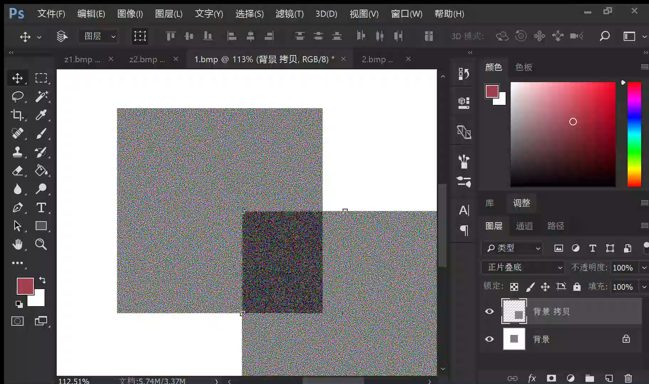
动态效果一

Slide 10
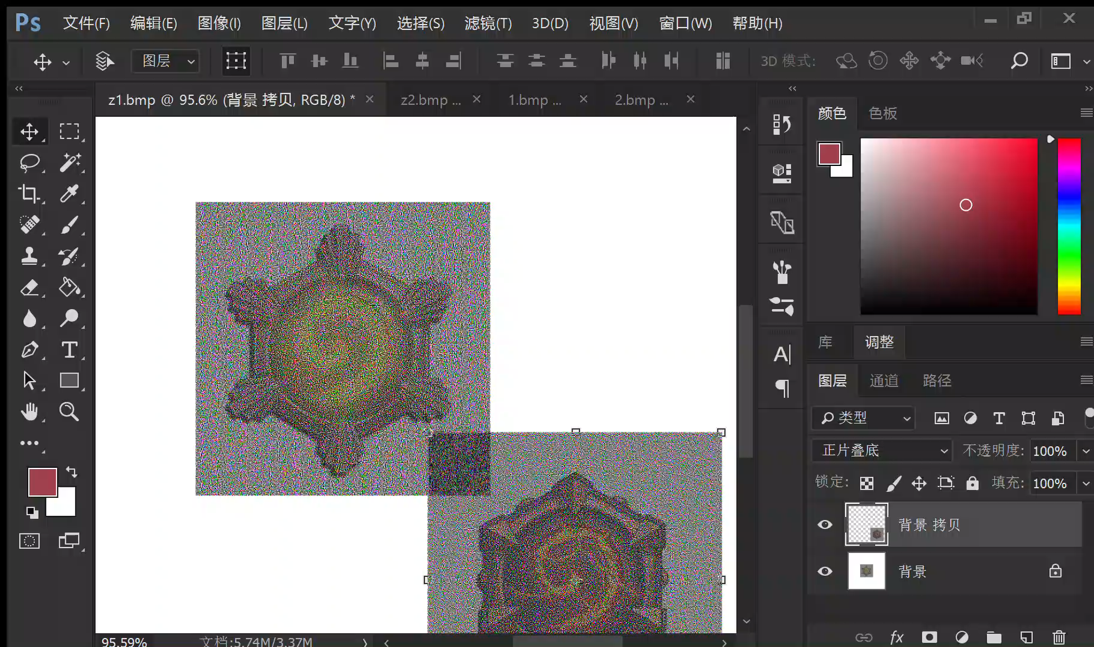
动态效果二

Slide 11
参考资料
[1] 松子茶,半色调技术简介.
http://blog.csdn.net/songzitea/article/details/40832565.

Slide 12
谢谢大家
1410548
杨旭东

